Slide 1
Der You^{th} Start European Entrepreneurship Award kommt nach Kitzbühel!

Slide 2
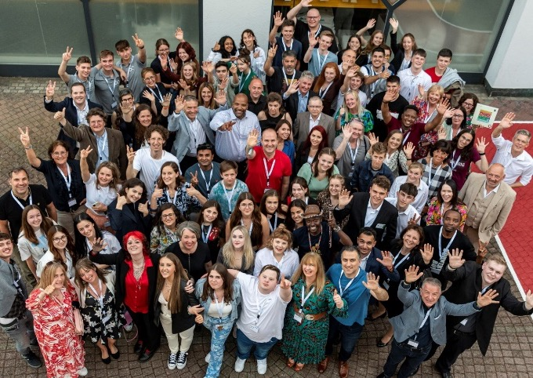
Jedes Jahr bringt der You^{th}Start European Entrepreneurship Award Jugendliche aus der ganzen Welt zusammen. In drei Kategorien stellen sie ihre Ideen für eine bessere Zukunft vor und kämpfen um den Titel der Europameister*innen.
Nach Olten (Schweiz) kommt der You^{th}Start European Entrepreneurship Award von 23. – 26. September 2023 zum ersten Mal nach Kitzbühel. Vier Tage lang feiern wir die Kreativität und Innovationsfähigkeit der Jugend – mit 120 Jugendlichen aus 15 europäischen Ländern.
Werde jetzt Teil des größten Entrepreneurship-Wettbewerbs für Jugendliche!
www.youthstart.network

Slide 3
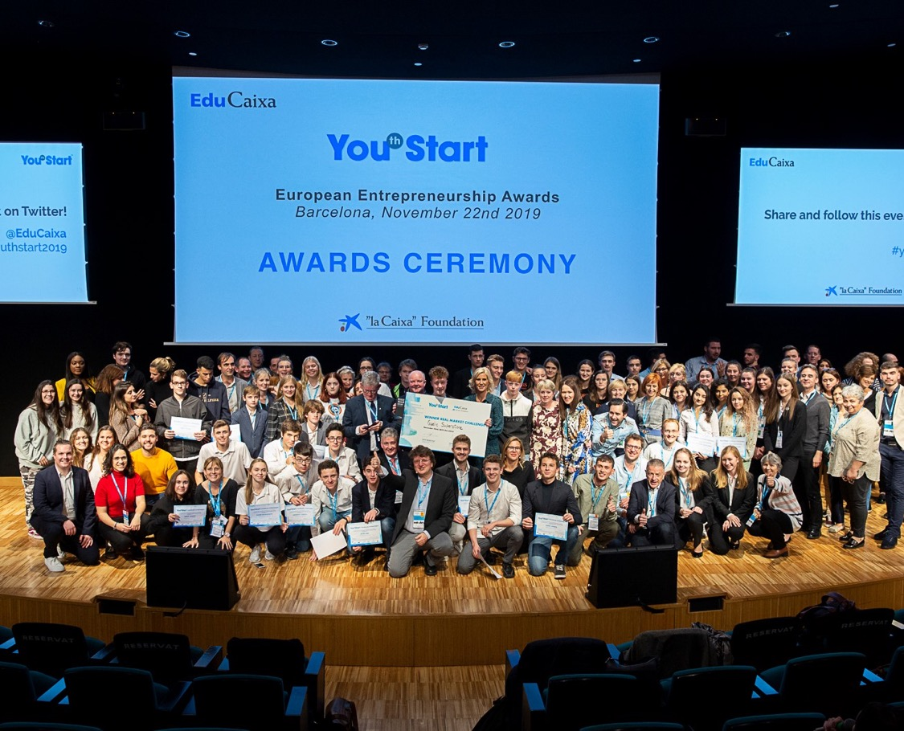
Das Netzwerk
You^{th}Start ist ein Netzwerk von europäischen Partner*innen, die junge Menschen für Entrepreneurship begeistern. Ziel ist, ein Netzwerk zu stärken, eine gemeinsame Vision zu verfolgen und das Wachstum innerhalb Europas, aber auch auf globaler Ebene zu fördern.
Alle Mitgliedsorganisationen bieten in ihrer Region ein Entrepreneurship-Programm für Jugendliche an. Sie fördern angehende Entrepreneure bei der Entwicklung eigener Projekte und Ideen. Die Gewinner*innen der nationalen Wettbewerbe werden zum You^{th}Start European Entrepreneurship Award entsandt und haben dort die Möglichkeit, sich mit anderen engagierten Jugendlichen zu vernetzen.

Slide 4
Mitglieder*innen des Netzwerks
YEA! (Albania)
IFTE (Austria)
Almse Academy (Bavaria)
Youth Start Belgium (Belgium)
Youth Smart Start (Bulgaria)
NFTE Germany (Germany)
FORÓIGE (Ireland)
ICEI (Italy)
Ministry of Education, Children and Youth (Luxembourg)
ONE WORLDcitizens (Netherlands)
VEZ (North-Macedonia)
General Direction of Education (Portugal)
Ministry of Education, Science and Sport (Slovenia)
la Caixa (Spain)
Initiative for Entrepreneurship Education in TVET (Switzerland)
Network for Teaching Entrepreneurship (USA) als assoziierter Partner

Slide 5
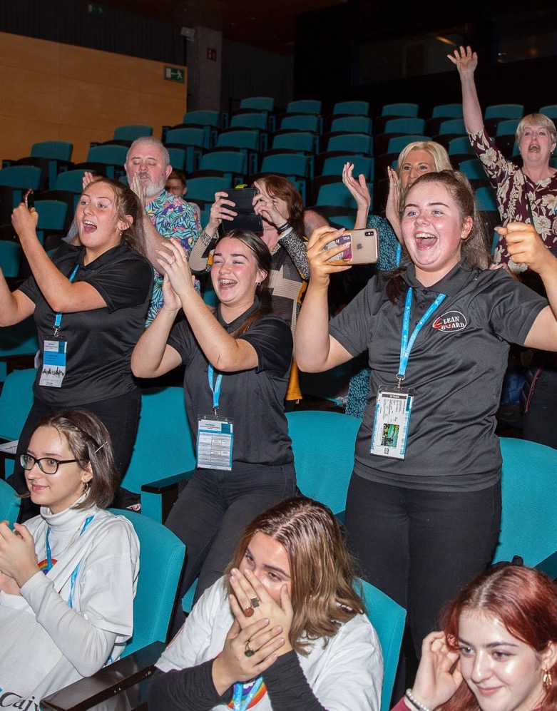
Vision & Mission
Unser Ziel ist es, Angebote zu schaffen, die junge Menschen dazu inspirieren, unternehmerisch aktiv zu werden, wirtschaftliche und gesellschaftliche Potenziale zu erkennen und eine erfolgreiche Zukunft zu planen.
Wir agieren auf europäischer Ebene und kooperieren mit engagierten Stakeholdern, um unsere Mission gemeinsam zielgerichtet und erfolgreich umzusetzen.
Wir sind uns der Tatsache bewusst, dass wir in einer komplexen, unvorhersehbaren Welt leben und wollen die nächste Generation darauf vorbereiten. Wir wollen den Horizont junger, engagierter Menschen erweitern und aufzeigen, dass ihr Handeln einen Unterschied machen kann und bestehende Herausforderungen durch unternehmerische Denkansätze und eigenständiges, selbstwirksames Handeln in Chancen verwandelt werden können.

Slide 6
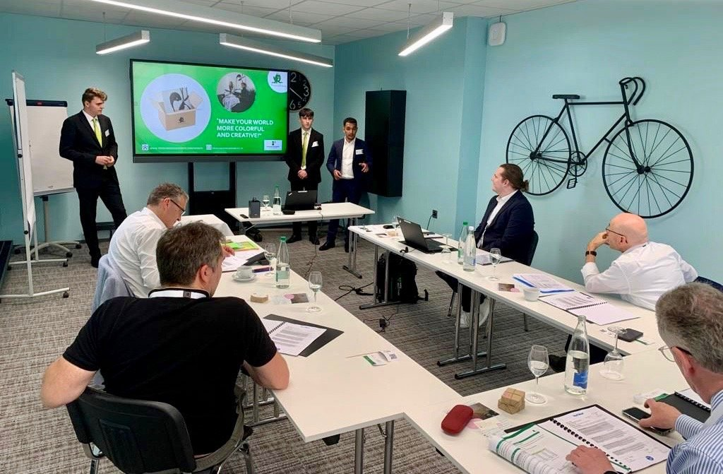
Der Wettbewerb
Jedes Team pitcht ihre Idee vor einer Fachjury und stellt sich anschließend den Fragen der Juror*innen. Neben der Präsentation versuchen die Jugendlichen auf ihrem Marktstand das Publikum von sich zu begeistern.
Im Rahmen der Abendgala werden die gezeigten Leistungen der Jugendlichen gemeinsam gefeiert und die besten Ideen mit Preisen zum Weitermachen und Durchstarten ausgezeichnet.

Slide 7
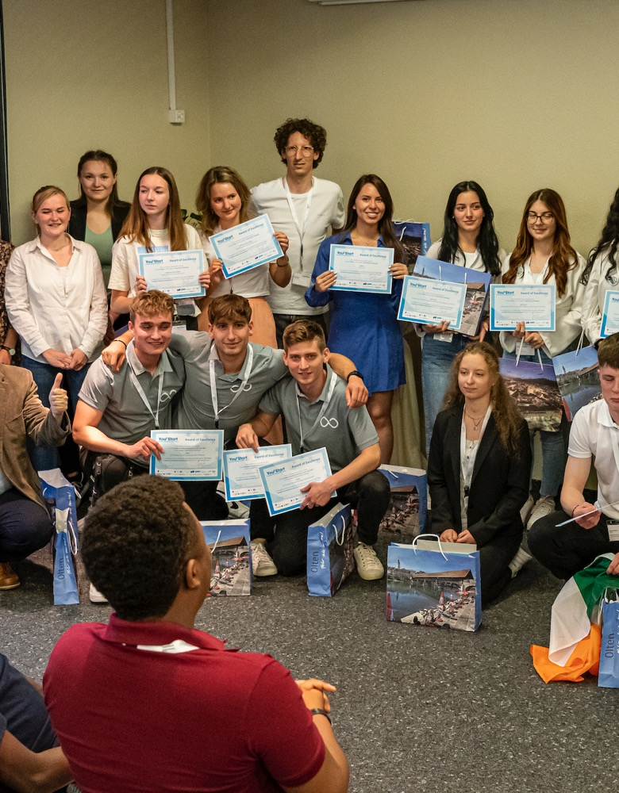
Die Kategorien
Der You^{th}Start European Entrepreneurship Award wird in drei Kategorien vergeben:
Idea Challenge – umfasst Ideen, die sich am Beginn der Umsetzung befinden und sich vor allem auf die innovative Lösung eines (gesellschaftlichen) Problems konzentrieren.
Real Market Challenge – umfasst ausgereifte Ideen, die bereits erste Schritte in der Umsetzung gemacht haben und sich dadurch in einem höheren Entwicklungsstadium befinden.
We Grow Together Challenge – umfasst Ideen, die einen positiven Wandel bewirken und auf verschiedene Weise zu einem (oder mehreren) SDGs beitragen. Diese Kategorie ist auch für Teams außerhalb des Netzwerks offen.

Slide 8
Kitzbühel
Seit vielen Jahren gibt es zahlreiche erfolgreiche Entrepreneurship-Initiativen in der Region Kitzbühel, wie die Sommerhochschule für Entrepreneurship Education, das RYLA-Camp oder das #ChangemakerLab an der KitzHAK. Mit dem You^{th}Start European Entrepreneurship Award ist jetzt die europäische Entrepreneurship Education-Szene zu Gast in Tirol.
Mit dem Rotary Club Kitzbühel und IFTE – #Entrepreneurship4Youth gibt es ein eingespieltes Team, dass über die notwendige Erfahrung und Netzwerk verfügt, um solch eine Veranstaltung erfolgreich abzuwickeln.
© Kitzbühel Tourismus

Slide 9
Organisation & Ablauf
Der You^{th}Start European Entrepreneurship Award 2023 wird vom Rotary Club Kitzbühel und IFTE – #Entrepreneurship4Youth ausgerichtet und von Sponsor*innen getragen. Die Organisation erfolgt ehrenamtlich, die Sponsor*innen-Beiträge fließen in die Veranstaltung bzw. die Preise für die Jugendliche.
Übersicht Ablauf
Samstag, 23. September Anreise und erstes Kennenlernen der Teilnehmer*innen
Sonntag, 24. September Umfangreiches Programm mit Workshops zum Kennenlernen, Inspirieren, Motivieren und Netzwerken
Montag, 25. September Wettbewerbstag mit Markttag, Präsentationen vor der Jury und Abendgala inkl. Preisverleihung
Dienstag, 26. September Gemeinsamer Ausklang und Abreise der Teams

Slide 10
Unterstütze den größten Entrepreneurship-Wettbewerb für Jugendliche!
Du möchtest uns dabei helfen, den You^{th}Start European Entrepreneurship Award in Kitzbühel auszurichten? Wir freuen uns über deine Unterstützung! Möglichkeiten gibt es viele, gerne überlegen wir auch eine individuelle Kooperation:
Finanzieller Organisationsbeitrag
Sachleistung
Bereitstellung von Preisen
Mitwirken in der Jury
Teil des Organisationsteams

Slide 11
Kontakt
Rotary Club Kitzbühel IFTE – Entrepreneurship4Youth
Dr. Hans Philipp Valentin Mayerhofer
hans.philipp@aon.at valentin.mayerhofer@ifte.at
+43 664 5489882 +43 660 3409896

